Slide 1

SECRETARIA DE PLANEACION
DIALOGUEMOS CON TAME
LEONARDO FABIO FORERO GALVIS
Director Unidad de Salud de ARAUCA
RICARDO ALVARADO BESTENE
Gobernador

Slide 2
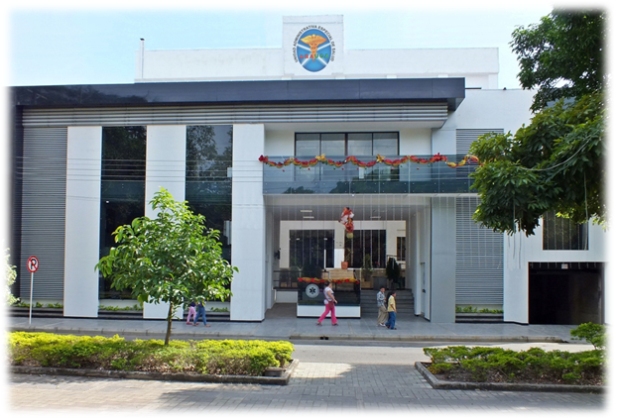
PROYECTOS EJECUTADOS 2016
RICARDO ALBARADO BESTENE
Gobernador

Slide 3
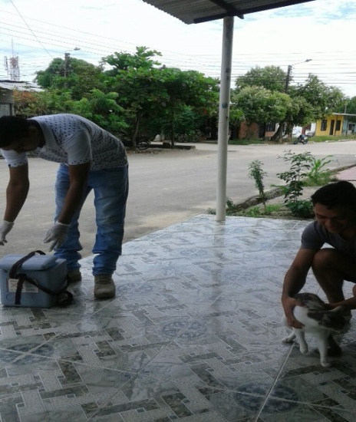
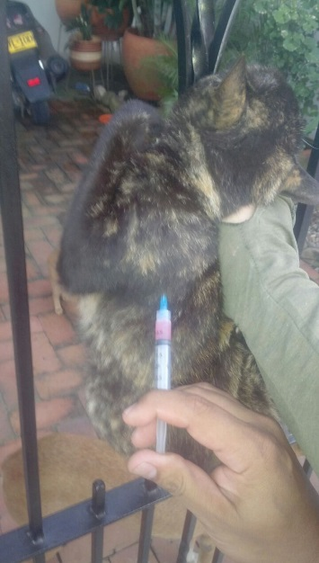
HUMANIZANDO EL DESARROLLO
UNIDAD ADMINISTRATIVA ESPECIAL DE SALUD DE ARAUCA
PROYECTOS Y PROGRAMAS EN EJECUCION 2016
NOMBRE DEL PROYECTO: Desarrollo de acciones de vigilancia de las enfermedades zoonóticas en el departamento de Arauca
VALOR: 135.152.702,50
TIEMPO DE EJECUCION: Noviembre - Diciembre de 2016
FOTOS
FOTOS
RICARDO ALBARADO BESTENE
Gobernador

Slide 4
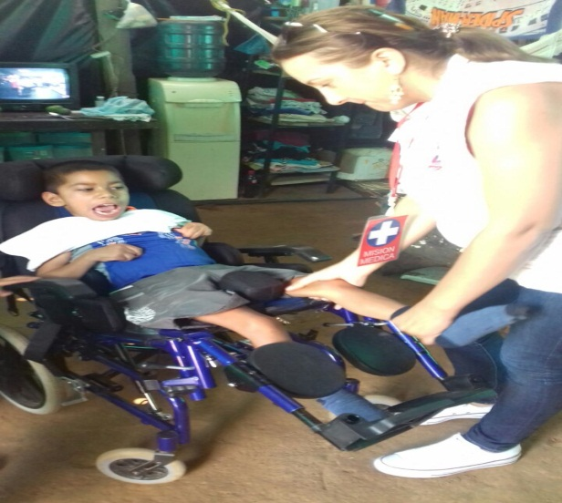
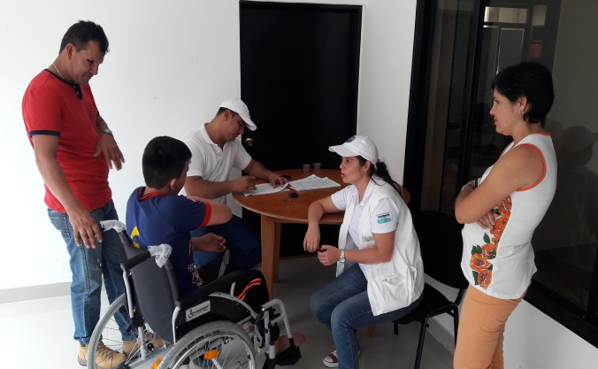
HUMANIZANDO EL DESARROLLO
UNIDAD ADMINISTRATIVA ESPECIAL DE SALUD DE ARAUCA
PROYECTOS Y PROGRAMAS EN EJECUCION 2016
NOMBRE DEL PROYECTO: Fortalecimiento de acciones incluyentes para las personas con discapacidad del departamento de Arauca
VALOR: 100.000.000
TIEMPO DE EJECUCION: Del 12 de Octubre al 21 de Diciembre de 2016
FOTOS
FOTOS
RICARDO ALBARADO BESTENE
Gobernador

Slide 5
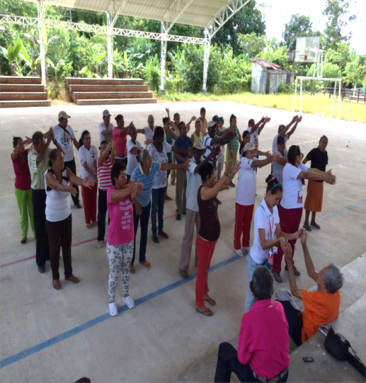
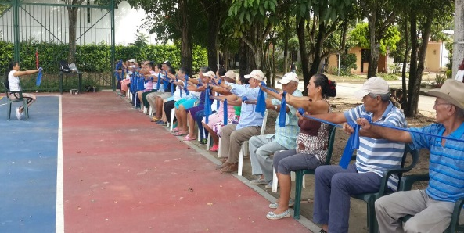
HUMANIZANDO EL DESARROLLO
UNIDAD ADMINISTRATIVA ESPECIAL DE SALUD DE ARAUCA
PROYECTOS Y PROGRAMAS EN EJECUCION 2016
NOMBRE DEL PROYECTO: Fortalecimiento de acciones de promoción social en salud para la atención a la población en proceso de reintegración y desmovilizada en el departamento de Arauca
VALOR: 30.000.000
TIEMPO DE EJECUCION: Del 16 de Diciembre 2016 al 24 de Marzo de 2017
FOTOS
FOTOS
RICARDO ALBARADO BESTENE
Gobernador

Slide 6
HUMANIZANDO EL DESARROLLO
UNIDAD ADMINISTRATIVA ESPECIAL DE SALUD DE ARAUCA
PROYECTOS Y PROGRAMAS EN EJECUCION 2016
NOMBRE DEL PROYECTO: Implementación de estrategias para el fortalecimiento de las líneas de acción del adulto del departamento de Arauca.
VALOR: 3.523.571.600.00
TIEMPO DE EJECUCION: Del 10 de Junio al 26 de Diciembre de 2016
FOTOS
FOTOS
RICARDO ALBARADO BESTENE
Gobernador

Slide 7
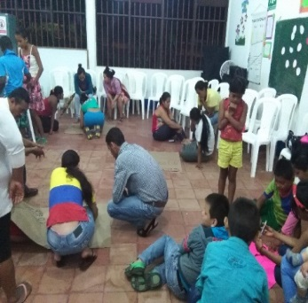
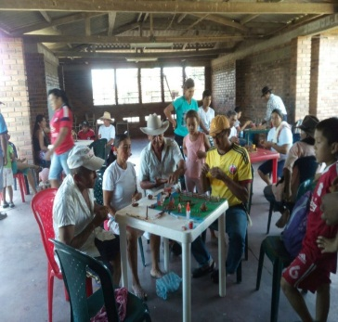
HUMANIZANDO EL DESARROLLO
UNIDAD ADMINISTRATIVA ESPECIAL DE SALUD DE ARAUCA
PROYECTOS Y PROGRAMAS EN EJECUCION 2016
NOMBRE DEL PROYECTO: Fortalecimiento de acciones para el programa de atención psicosocial y salud integral a las víctimas del conflicto armado en el departamento de Arauca
VALOR: 639.961.000
TIEMPO DE EJECUCION: Del 16 de Junio al 16 de Diciembre de 2016
FOTOS
FOTOS
RICARDO ALBARADO BESTENE
Gobernador

Slide 8
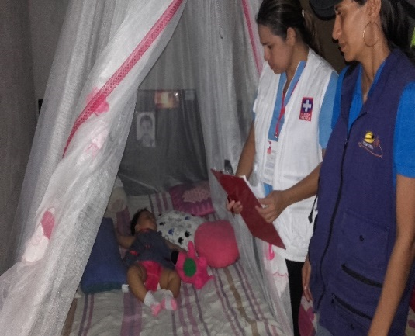
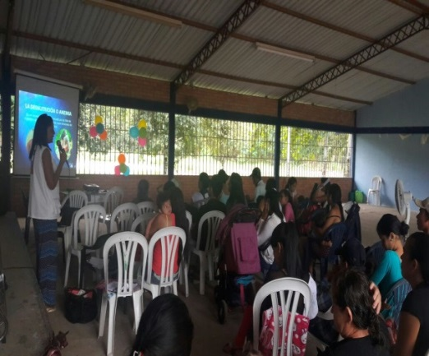
HUMANIZANDO EL DESARROLLO
UNIDAD ADMINISTRATIVA ESPECIAL DE SALUD DE ARAUCA
PROYECTOS Y PROGRAMAS EN EJECUCION 2016
NOMBRE DEL PROYECTO: Implementacion de acciones de fortalecimiento en salud de mediana complejidad para la reducción de la morbimortalidad en la población de tame, departamento de Arauca.
VALOR: 272.514.226
TIEMPO DE EJECUCION: Del 22 de Septiembre al 30 de Diciembre de 2016
FOTOS
FOTOS
RICARDO ALBARADO BESTENE
Gobernador

Slide 9
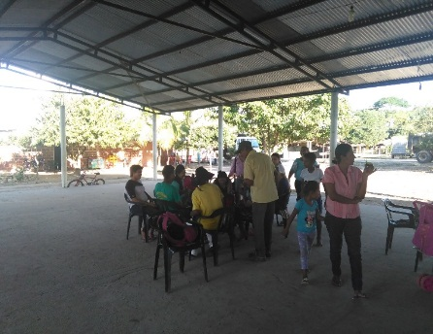
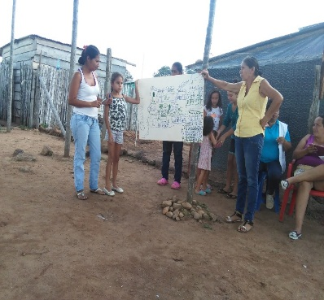
HUMANIZANDO EL DESARROLLO
UNIDAD ADMINISTRATIVA ESPECIAL DE SALUD DE ARAUCA
PROYECTOS Y PROGRAMAS EN EJECUCION 2016
NOMBRE DEL PROYECTO: Fortalecimiento de acciones para el programa de atención psicosocial y salud integral a las víctimas del conflicto armado en el departamento de Arauca.
VALOR: 50.000.000.
TIEMPO DE EJECUCION: Del 16 de Diciembre al 31 de Diciembre de 2016.
FOTOS
FOTOS
RICARDO ALBARADO BESTENE
Gobernador

Slide 10
HUMANIZANDO EL DESARROLLO
UNIDAD ADMINISTRATIVA ESPECIAL DE SALUD DE ARAUCA
PROYECTOS Y PROGRAMAS EN EJECUCION 2016
NOMBRE DEL PROYECTO: Fortalecimiento de habilidades comunitarias en salud para los cuidadores de niños y niñas de la primera infancia en los municipios de Arauquita, Fortul y Tame.
VALOR: 1.200.000.000
TIEMPO DE EJECUCION: Del 01 de diciembre de 2016 al 28 de febrero de 2017
FOTOS
FOTOS
RICARDO ALBARADO BESTENE
Gobernador

Slide 11
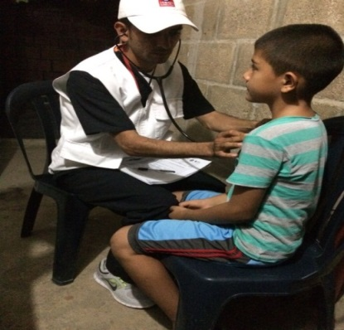
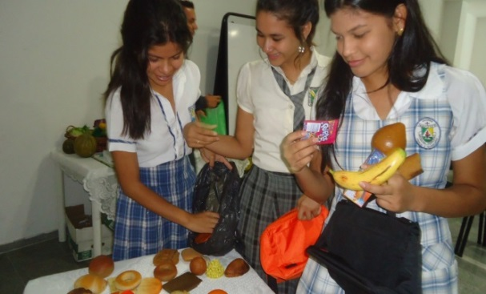
HUMANIZANDO EL DESARROLLO
UNIDAD ADMINISTRATIVA ESPECIAL DE SALUD DE ARAUCA
PROYECTOS Y PROGRAMAS EN EJECUCION 2016
NOMBRE DEL PROYECTO: Estrategia de fortalecimiento a la seguridad alimentaria y nutricional en población infantil, mediante acciones de intervención sanitaria de nutrición en el departamento de Arauca.
VALOR: 3.650.000.000
TIEMPO DE EJECUCION: Del 24 de mayo al 24 de Diciembre de 2016
FOTOS
FOTOS
RICARDO ALBARADO BESTENE
Gobernador

Slide 12
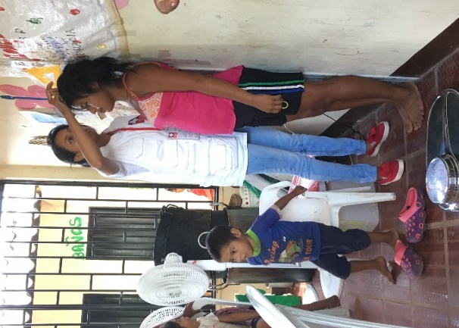
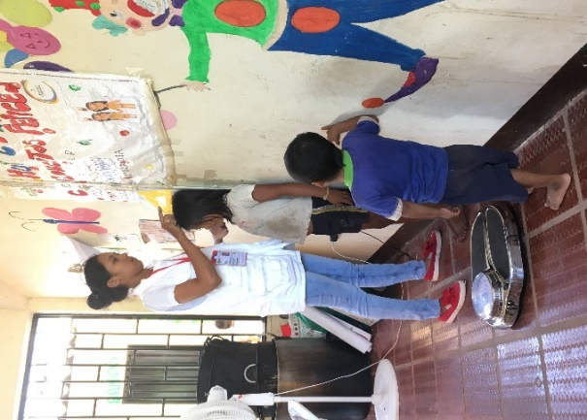
HUMANIZANDO EL DESARROLLO
UNIDAD ADMINISTRATIVA ESPECIAL DE SALUD DE ARAUCA
PROYECTOS Y PROGRAMAS EN EJECUCION 2016
NOMBRE DEL PROYECTO: Desarrollo de un programa de recuperación nutricional especial para atender niños y niñas indígenas en el departamento de Arauca.
.
VALOR: 100.000.000
TIEMPO DE EJECUCION: Del 01 de octubre al 31 de Diciembre de 2016
FOTOS
FOTOS
RICARDO ALBARADO BESTENE
Gobernador

Slide 13
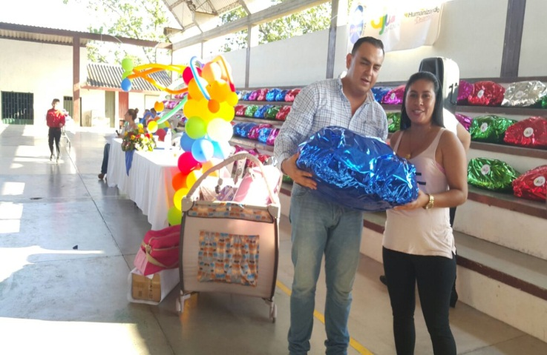
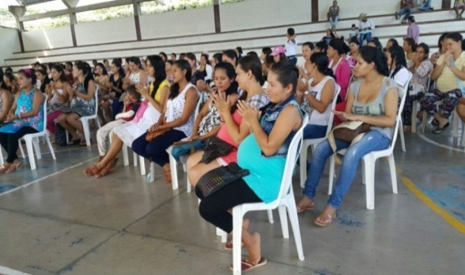
HUMANIZANDO EL DESARROLLO
UNIDAD ADMINISTRATIVA ESPECIAL DE SALUD DE ARAUCA
PROYECTOS Y PROGRAMAS EN EJECUCION 2016
NOMBRE DEL PROYECTO: Iimplementación de acciones para el fortalecimiento de la promoción de la salud y prevención hacia el mejoramiento de la calidad de vida de las madres gestantes, lactantes, puérperas, adolescentes en embarazo, niños y niñas del departamento de Arauca.
.VALOR: 500.000.000
TIEMPO DE EJECUCION: Del 27 de octubre de 2016 al 27 de febrero de 2017
FOTOS
FOTOS
RICARDO ALBARADO BESTENE
Gobernador

Slide 14

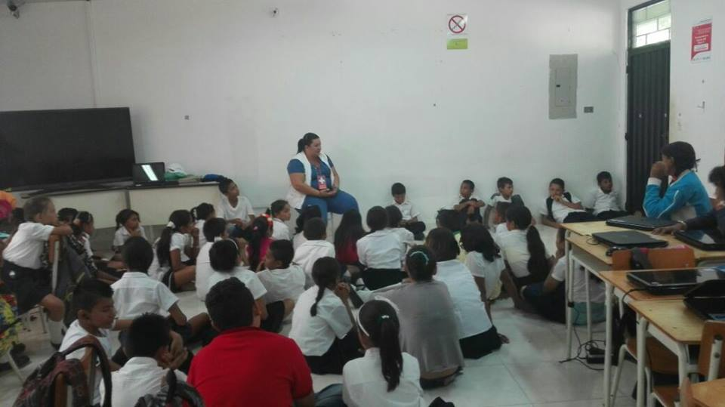
HUMANIZANDO EL DESARROLLO
UNIDAD ADMINISTRATIVA ESPECIAL DE SALUD DE ARAUCA
PROYECTOS Y PROGRAMAS EN EJECUCION 2016
NOMBRE DEL PROYECTO: Fortalecimiento de las acciones de salud mental y la línea 1 2 5 para la prevención y disminución del suicidio en el departamento de Arauca.
VALOR: 200.000.000
TIEMPO DE EJECUCION: Del 16 de Septiembre al 30 de Diciembre de 2016
FOTOS
FOTOS
RICARDO ALBARADO BESTENE
Gobernador

Slide 15
PROYECTOS EN EJECUCIÓN 2017
RICARDO ALBARADO BESTENE
Gobernador

Slide 16
HUMANIZANDO EL DESARROLLO
UNIDAD ADMINISTRATIVA ESPECIAL DE SALUD DE ARAUCA
PROYECTOS Y PROGRAMAS EN EJECUCION 2017
NOMBRE DEL PROYECTO: Implementación de acciones para el fortalecimiento de la política de la salud sexual y reproductiva, prevención del embarazo en adolescentes, suicidio y consumo de sustancias psicoactivas en los municipios del dpto de Arauca.
VALOR: 3.000.000.000
TIEMPO DE EJECUCION: 29 de Junio al 28 de Diciembre del 2017
RICARDO ALBARADO BESTENE
Gobernador

Slide 17
HUMANIZANDO EL DESARROLLO
UNIDAD ADMINISTRATIVA ESPECIAL DE SALUD DE ARAUCA
PROYECTOS Y PROGRAMAS EN EJECUCION 2017
NOMBRE DEL PROYECTO: Fortalecimiento de acciones para el programa de atención psicosocial y salud integral a las víctimas del conflicto armado en el departamento de Arauca
VALOR: 100.000.000,00
TIEMPO DE EJECUCION: 01 de julio a 15 de Diciembre 2017
RICARDO ALBARADO BESTENE
Gobernador

Slide 18
HUMANIZANDO EL DESARROLLO
UNIDAD ADMINISTRATIVA ESPECIAL DE SALUD DE ARAUCA
PROYECTOS Y PROGRAMAS EN EJECUCION 2017
NOMBRE DEL PROYECTO: Fortalecimiento de acciones para el programa de atención psicosocial y salud integral a las víctimas del conflicto armado en el departamento de Arauca
VALOR: 679.000.000,00
TIEMPO DE EJECUCION: Del 08 de Mayo al 15 Diciembre de 2017
RICARDO ALBARADO BESTENE
Gobernador

Slide 19
HUMANIZANDO EL DESARROLLO
UNIDAD ADMINISTRATIVA ESPECIAL DE SALUD DE ARAUCA
PROYECTOS Y PROGRAMAS EN EJECUCION 2017
NOMBRE DEL PROYECTO: Apoyo a los programas de prevención y atención integral a las familias indígenas con problemas de adicción a sustancias psicoactivas, alcoholismo y abandono en el departamento de Arauca en cumplimiento de los fallos de tutela.
VALOR: 100.000.000
TIEMPO DE EJECUCION: Del 18 de Julio al 30 de Diciembre de 2017
RICARDO ALBARADO BESTENE
Gobernador

Slide 20
HUMANIZANDO EL DESARROLLO
UNIDAD ADMINISTRATIVA ESPECIAL DE SALUD DE ARAUCA
PROYECTOS Y PROGRAMAS EN EJECUCION 2017
NOMBRE DEL PROYECTO: Implementación de estrategias de convivencia social y salud mental para el departamento de Arauca.
VALOR: 300.000.000
TIEMPO DE EJECUCION: Del 12 de Junio al 30 de Marzo de 2018
RICARDO ALBARADO BESTENE
Gobernador

Slide 21
HUMANIZANDO EL DESARROLLO
UNIDAD ADMINISTRATIVA ESPECIAL DE SALUD DE ARAUCA
PROYECTOS Y PROGRAMAS EN EJECUCION 2017
NOMBRE DEL PROYECTO: Implementación de la Ley de salud mental, de sustancias psicoactivas, los lineamientos de la promoción de la convivencia y prevención
VALOR:200.000.000
TIEMPO DE EJECUCION: Del 08 de agosto al 31 de diciembre de 2017
RICARDO ALBARADO BESTENE
Gobernador

Slide 22
HUMANIZANDO EL DESARROLLO
UNIDAD ADMINISTRATIVA ESPECIAL DE SALUD DE ARAUCA
PROYECTOS Y PROGRAMAS EN PROCESO DE CONTRATACION
NOMBRE DEL PROYECTO: Fortalecimiento de la atención integral en salud con elementos no pos para las personas con discapacidad en el dpto. de Arauca "por un Arauca sin barreras
VALOR: 100.000.00.00
TIEMPO DE EJECUCION: En Proceso Contractual
RICARDO ALBARADO BESTENE
Gobernador

Slide 23
HUMANIZANDO EL DESARROLLO
UNIDAD ADMINISTRATIVA ESPECIAL DE SALUD DE ARAUCA
PROYECTOS Y PROGRAMAS EN PROCESO DE CONTRATACION
NOMBRE DEL PROYECTO: Fortalecimiento de la atención integral para la población indígena priorizada en sentencias, autos, tutelas en el departamento de Arauca 2017.
VALOR: 100.000.00.00
TIEMPO DE EJECUCION: En Proceso Contractual
RICARDO ALBARADO BESTENE
Gobernador

Slide 24
HUMANIZANDO EL DESARROLLO
UNIDAD ADMINISTRATIVA ESPECIAL DE SALUD DE ARAUCA
PROYECTOS Y PROGRAMAS EN PROCESO DE CONTRATACION
NOMBRE DEL PROYECTO: Apoyar las acciones de atención en salud que garanticen el goce efectivo de derechos de la población en proceso de reintegración en el departamento de Arauca 2017.
VALOR: 100.000.00.00
TIEMPO DE EJECUCION: En Proceso Contractual
RICARDO ALBARADO BESTENE
Gobernador

Slide 25
HUMANIZANDO EL DESARROLLO
UNIDAD ADMINISTRATIVA ESPECIAL DE SALUD DE ARAUCA
PROYECTOS Y PROGRAMAS EN PROCESO DE CONTRATACION
NOMBRE DEL PROYECTO: Implementación de acciones para el fortalecimiento de la atención en maternidad segura en el departamento de Arauca.
VALOR: 250.000.000
TIEMPO DE EJECUCION: En Proceso Contractual
RICARDO ALBARADO BESTENE
Gobernador

Slide 26
HUMANIZANDO EL DESARROLLO
UNIDAD ADMINISTRATIVA ESPECIAL DE SALUD DE ARAUCA
PROYECTOS Y PROGRAMAS EN EJECUCION 2017
NOMBRE DEL PROYECTO: Fortalecimiento de la estrategia de salud familiar
integral en el departamento de Arauca.
VALOR: 1.500.000.000
TIEMPO DE EJECUCION: En proceso de contratación
RICARDO ALBARADO BESTENE
Gobernador

Slide 27
HUMANIZANDO EL DESARROLLO
UNIDAD ADMINISTRATIVA ESPECIAL DE SALUD DE ARAUCA
PROYECTOS Y PROGRAMAS EN EJECUCION 2017
NOMBRE DEL PROYECTO: Prevencion y deteccion temprana de deficiencias auditivas en menores de 5 años y escolares hasta los 7 años en el municipio de tame, departamento de Arauca.
VALOR: 206.887.500
TIEMPO DE EJECUCION: En proceso de publicación
RICARDO ALBARADO BESTENE
Gobernador

Slide 28
HUMANIZANDO EL DESARROLLO
UNIDAD ADMINISTRATIVA ESPECIAL DE SALUD DE ARAUCA
PROYECTOS Y PROGRAMAS EN EJECUCION 2017
NOMBRE DEL PROYECTO: Fortalecimiento a las acciones de promoción, prevención y rehabilitación de salud bucal en el departamento de Arauca.
VALOR:600.000.000
TIEMPO DE EJECUCION: En proceso de publicación
RICARDO ALBARADO BESTENE
Gobernador

Slide 29
HUMANIZANDO EL DESARROLLO
UNIDAD ADMINISTRATIVA ESPECIAL DE SALUD DE ARAUCA
PROYECTOS Y PROGRAMAS EN EJECUCION 2017
NOMBRE DEL PROYECTO: Fortalecimiento de la accesibilidad a la atención en Salud de la población dispersa de los puestos de salud habilitados y adscritos a la Ese Moreno y Clavijo
VALOR:1.500.000.000
TIEMPO DE EJECUCION: En proceso de contratación
RICARDO ALBARADO BESTENE
Gobernador

Slide 30
HUMANIZANDO EL DESARROLLO
UNIDAD ADMINISTRATIVA ESPECIAL DE SALUD DE ARAUCA
PROYECTOS Y PROGRAMAS EN EJECUCION 2017
NOMBRE DEL PROYECTO: Apoyo para la disminución de la morbimortalidad infantil indígena mediante programas de mejoramiento nutricional en el Departamento de Arauca.
VALOR:100.000.000
TIEMPO DE EJECUCION: En proceso de contratación
RICARDO ALBARADO BESTENE
Gobernador

Slide 31
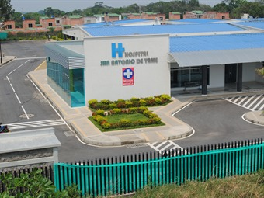
DESCENTRALIZACIÓN TAME
RICARDO ALBARADO BESTENE
Gobernador

Slide 32
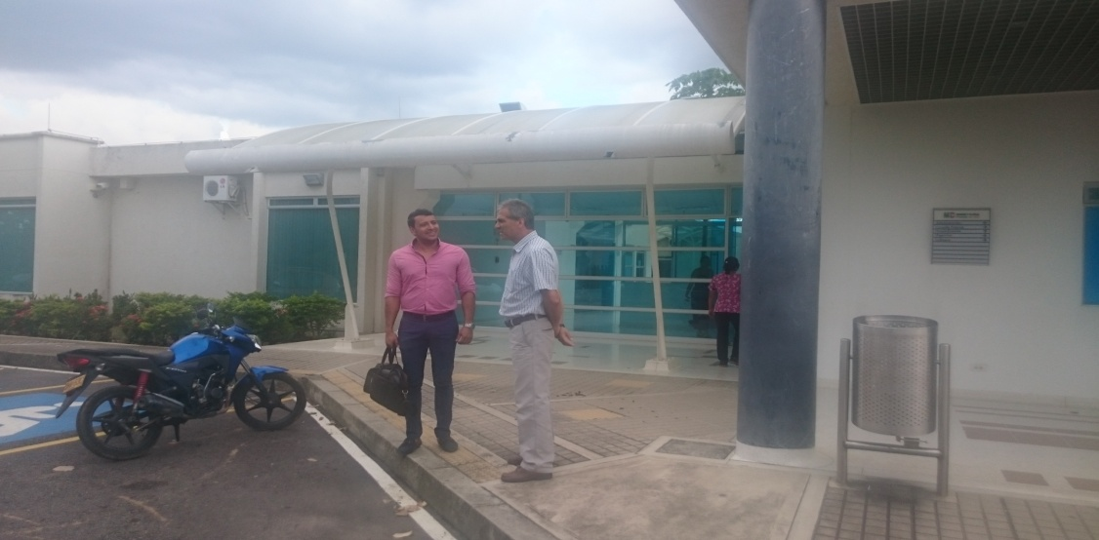
HUMANIZANDO EL DESARROLLO
UNIDAD ADMINISTRATIVA ESPECIAL DE SALUD ARAUCA.
PROYECTOS Y PROGRAMAS EN EJECUCION 2017.
NOMBRE DEL PROYECTO: FORTALECIMIENTO DE LA RED PRESTADORA DE SERVICIOS DEL HOSPITAL SAN ANTONIO DE TAME DEL DEPARTAMENTO DE ARAUCA”
VALOR: MIL QUINIENTOS MILLONES DE PESOS MCTE. ($1.500.000.000)
TIEMPO DE EJECUCION: NO FUE CERTIFICADO POR PLANEACIÓN DEPARTAMENTAL.
RICARDO ALBARADO BESTENE
Gobernador

Slide 33
HUMANIZANDO EL DESARROLLO
UNIDAD ADMINISTRATIVA ESPECIAL DE SALUD DE ARAUCA.
PROYECTOS Y PROGRAMAS EN PROCESO DE CONTRATACION
NOMBRE DEL PROYECTO: ESTUDIOS TECNICOS, JURIDICOS, ADMINISTRATIVOS Y FINANCIEROS EN LA ESE MORENO Y CLAVIJO Y EL HOSPITAL SAN ANTONIO DE TAME, PARA EVALUAR LA VIABILIDAD DE LA CREACION DE LA NUEVA ESE DEPARTAMENTAL EN EL MUNICIPIO DE TAME, DEPARTAMENTO DE ARAUCA”.
VALOR: TRESCIENTOS CINCUENTA MILLONES DE PESOS MCTE. $350.000.000
ACTO ADMINISTRATIVO: ORDENANZA 011 DE 2017
TIEMPO DE EJECUCION: 3 MESES.
RICARDO ALBARADO BESTENE
Gobernador

Slide 34
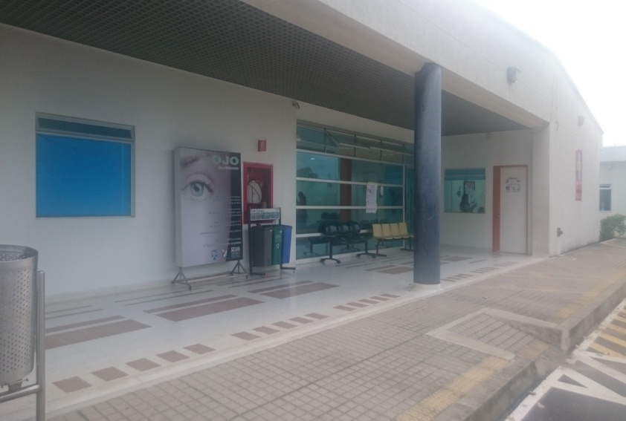
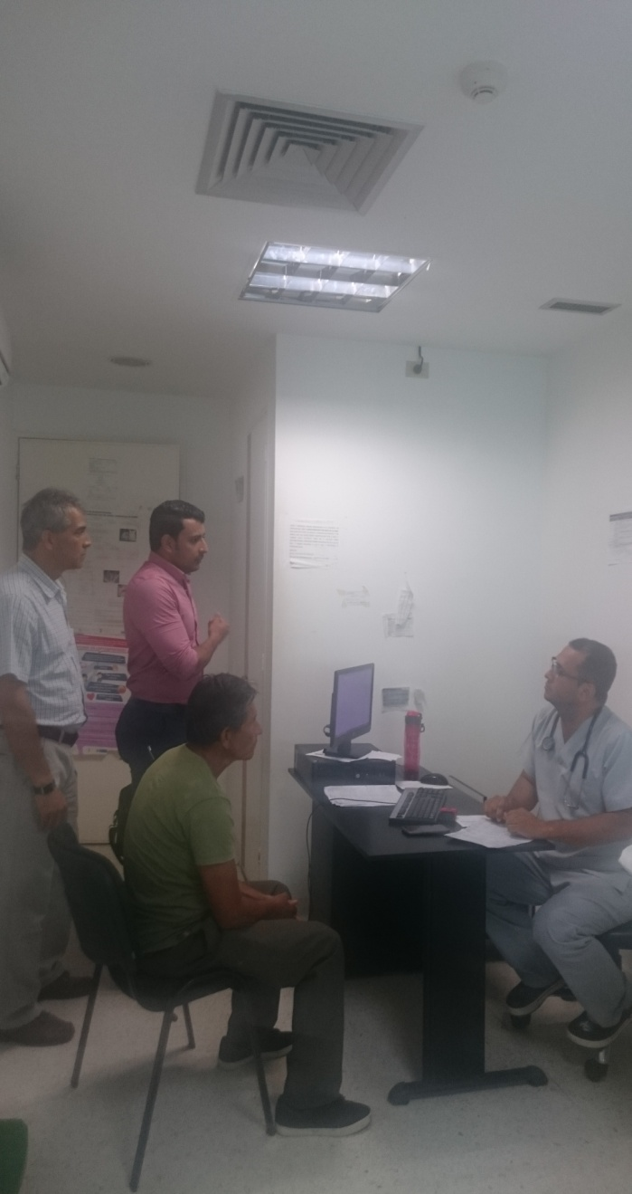
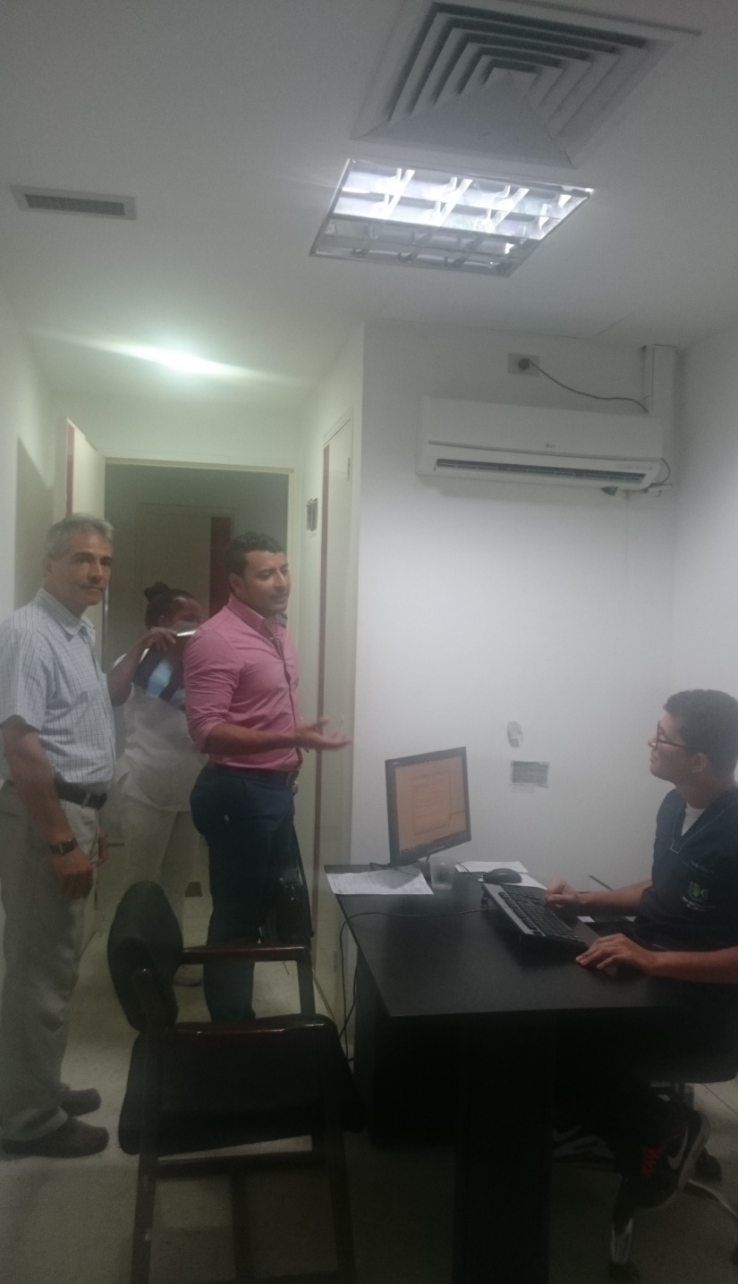
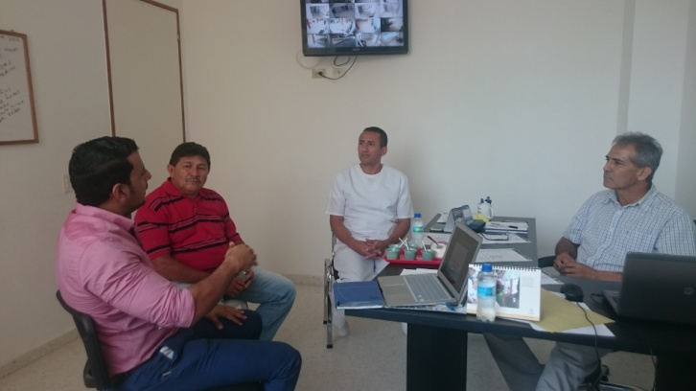
HUMANIZANDO EL DESARROLLO
GESTION REALIZADA
REUNIÓN CON REPRESENTANTES DE LA COMUNIDAD 30 MARZO DE 2017.
REUNIÓN CON REPRESENTANTES DE LA COMUNIDAD DE TAME. DIRECTOR Y REPRESENTANTE DEL SINDICATO . NECESIDAD PARA FORMULAR EL PROYECTO.
REUNIONES CON REPRESENTANTES DEL COMITÉ DE SEGUIMIENTO INFORMAR SOBRE EL ESTADO DEL PROCESO.
RICARDO ALBARADO BESTENE
Gobernador

Slide 35
HUMANIZANDO EL DESARROLLO
GESTION REALIZADA
PROYECTO, PROGRAMA O ACTIVIDAD: PROCESO DESCENTRALIZACION TAME
4.
RADICADO PROYECTO ESTUDIOS TÉCNICOS
350 MILLONES
2.
CONCEPTO TÉCNICO REQUISITOS
3.
RADICADO PROYECTO FORTALECIMIENTO RED PRESTADORA $1.500 MILLONES
PROCESO
DESCENTRALIZACIÓN
TAME
1. CONCEPTO TÉCNICO MINSALUD
6.
APERTURA PROCESO CONTRACTRACTUAL ESTUDIOS TÉCNICOS.
5.
PROPUESTA PTRRM
PAG 158.
RICARDO ALBARADO BESTENE
Gobernador

Slide 36
HUMANIZANDO EL DESARROLLO
UNIDAD ADMINISTRATIVA ESPECIAL DE SALUD DE ARAUCA.
PROYECTOS Y PROGRAMAS EN PROCESO DE CONTRATACION
NOMBRE DEL PROYECTO: DOTACIÓN DE EQUIPOS BIOMÉDICOS PARA EL FORTALECIMIENTO DEL HOSPITAL SAN ANTONIO, PREVIA PLANIFICACIÓN CON LA E.S.E. MORENO Y CLAVIJO Y EL HOSPITAL SAN ANTONIO DE TAME.
VALOR: MIL CIENTO CINCUENTA MILLONES DE PESOS MCTE. $1.150.000.000
TIEMPO DE EJECUCION: SALDO SIN EJECUTAR Y SIN VIABILIZAR.
ACTO ADMINISTRATIVO: SEGÚN ORDENANZA 030 DE 2017.
ESTADO DE EJECUCION: CONTRACREDITO.
RICARDO ALBARADO BESTENE
Gobernador

